Slide 1
基于国家课程二次开发
促进教师专业发展的实践研究
研究成果
周晓阳
苏州工业园区星海实验中学
2021年6月21日

Slide 2
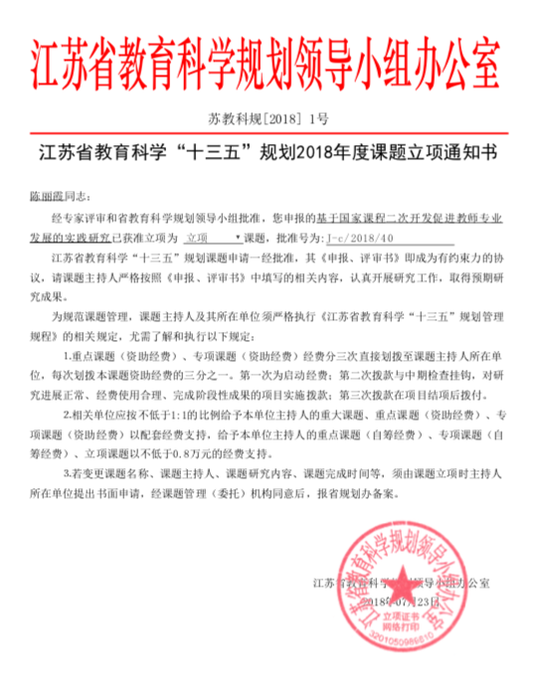
2016年1月在总结江苏省十二五规划课题“中学网络课程促进学生畅游式学习研究”研究成果基础上，叠加了“国家课程改革”与“教师专业成长”之间的互补互促关系开展深入研究，2018年以“基于国家课程二次开发促进教师专业发展的实践研究”为标题申报成为江苏省十三五规划立项课题 （立项编号J-c/2018/40）。

Slide 3
一 课题成果主要问题的提出
01
基础教育课程改革的深化的需要
02
核心素养时代对教师能力与素养的要求
03
“畅游式”苏式课堂行动研究奠定的基础

Slide 4
一 课题成果解决问题的过程与方法
01
理论研究：
组织文献研究，提升理论认知水平
02
实践研究：
深化教学研究，促进教师专业发展
03
提炼总结
总结成果经验，推动实践广泛运用

Slide 5
二 课题成果主要内容
形成了
国家课程
二次开发策略
与图谱
三大
成果
开发了
国家课程
二次开发线上
与下线资源
建立了
二次开发
促进教师专业发展的模型

Slide 6
二 课题成果主要内容
（一） 形成了国家课程二次开发策略与图谱
1.国家课程二次开发结构图谱
德育类课程二次开发以“立德树人”根本任务为思想指导。根据教育部印发的《中小学德育工作指南》，课题组从德育维度全面贯彻党的教育方针，把德育课程开发纳入到研究中来，基于已有德育活动实施德育课程二次开发，切实落实立德树人的任务。

Slide 7
二 课题成果主要内容
（一） 形成了国家课程二次开发策略与图谱
1.国家课程二次开发结构图谱
德育类课程二次开发以“立德树人”根本任务为思想指导。根据教育部印发的《中小学德育工作指南》，课题组从德育维度全面贯彻党的教育方针，把德育课程开发纳入到研究中来，基于已有德育活动实施德育课程二次开发，切实落实立德树人的任务。

Slide 8
二 课题成果主要内容
（一） 形成了国家课程二次开发策略与图谱
1.国家课程二次开发结构图谱
教学类课程二次开发以课程标准为引领，在规范完成国家课程教学任务的基础上，灵活地对课程教材进行二次开发。教学类国家课程二次开发从学科角度、开发方式角度、课程场景等方面展开。

Slide 9
二 课题成果主要内容
（一） 形成了国家课程二次开发策略与图谱

Slide 10
二 课题成果主要内容
（一） 形成了国家课程二次开发策略与图谱
1.国家课程二次开发维度策略
第一，对教材内容重新进行布局调整、重组、完善，形成专题式教学；
第二，对教学内容进行适切的变式、拓展、深化，探索有深度的课堂教学；
第三，以任务为驱动，实施整体性情境化教学；
第四，是以问题解决为导向，进行多学科的项目式学习；
第五，基于国家课程的校本化的开发，形成有地方特色的校本化的课程；
第六，发挥评价的引导、激励、赏识、改善的功能，探索多样化评价方式。

Slide 11
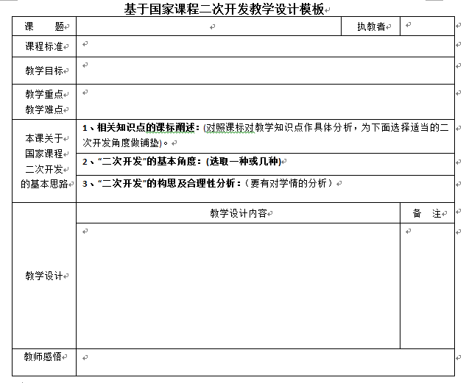
二 课题成果主要内容
（一） 形成了国家课程二次开发策略与图谱
1.国家课程二次开发维度策略
为便于老师加强课程内容理解、优化课堂教学设计，课题组推出了基于国家课程二次开发教学设计模板。

Slide 12
二 课题成果主要内容
（二）开发了基于国家课程的线上线下资源
1. 开发“星”系列、“海”系列校本课程
在校本课程建设中，星海出版了“星”系列和“海”系列两大套丛书，涵盖14类校本教材 。

Slide 13
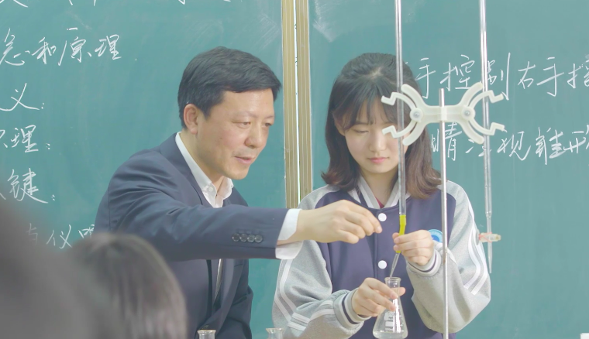
二 课题成果主要内容
（二）开发了基于国家课程的线上线下资源
2.开发课程资源与共建“易加”互动平台互补
课题组通过自我开发和与园区教育易加互动深度合作，陆续建立起“微课视频教学”、“文档教案课件”、“学习测验”、“虚拟仿真”（物理实验、化学实验、生物实验）等教育资源平台。

Slide 14
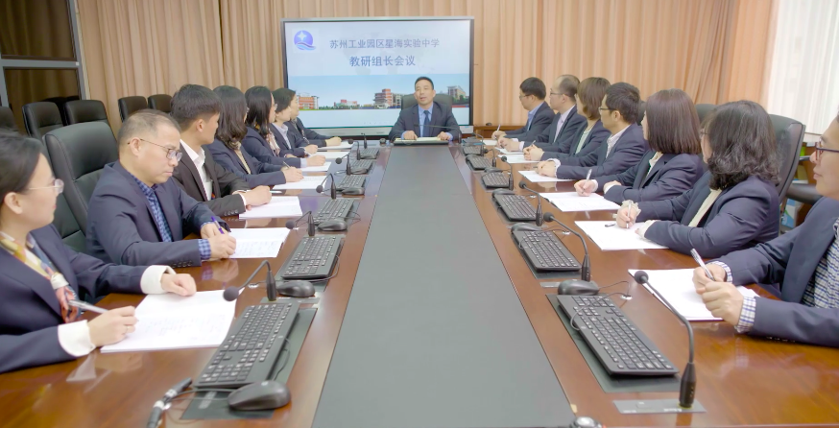
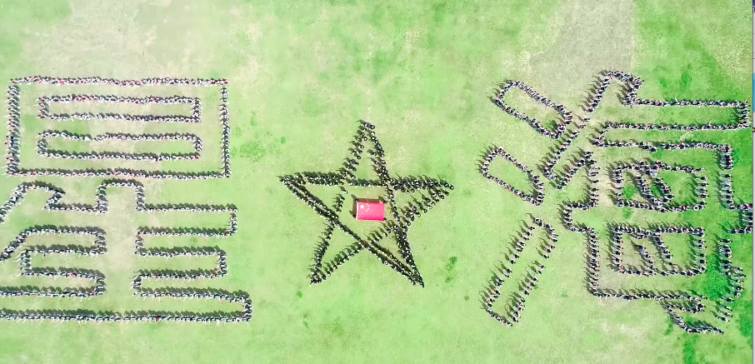
二 课题成果主要内容
（三）建立了二次开发促进教师专业发展模型
为了有效推动课题研究，让国家课程二次开发真正体现出推动教师发展的效能，课题组通过调研研究，逐步形成了基于国家课程二次开发的教师专业成长“双循环”的模型。

Slide 15
国家课程二次开发促进教师专业发展模型
二次开发
专业能力
国家课程实施
课程理解
专业理念力
教师素养提升
课程实施
专业知识力
课程开发
专业技能力
课程评价
专业发展力
“四位一体”专业发展模块
学
教
研
赛

Slide 16
“四位一体”专业发展模块
学
教
研
赛
理论文献学习
教学观摩学习
教育技术学习
国家课程开发设计
二次开发课堂实施
评价维度开发优化
撰写教学随笔
撰写专业论文
撰写文献综述
撰写案例研究
教师基本功竞赛
教师优质课竞赛
教师专业素养竞赛
教师微课开发竞赛

Slide 17
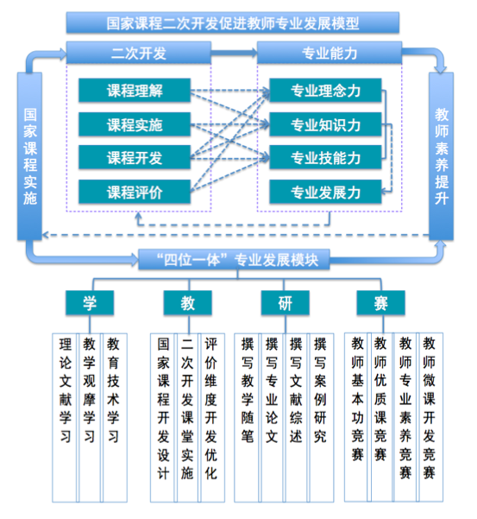
二
课题成果主要内容
建立了二次开发促进教师专业发展模型

Slide 18
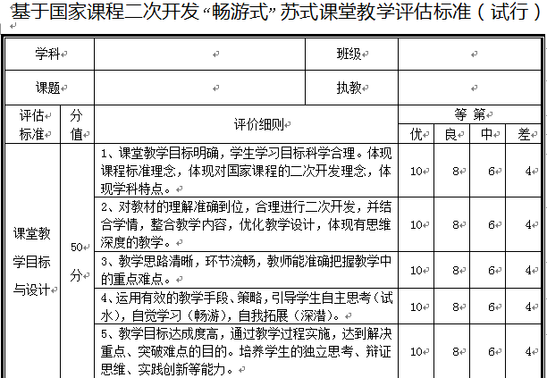
二 课题成果主要内容
（四）形成了二次开发促进教师专业发展测评方案
注重课程评价，提升开发实效
以《基于国家课程二次开发“畅游式”苏式课堂教学评估标准》，准确衡量教师课堂教学中对国家课程进行适切二次开发行为，并从课堂教学实施效果上来凸显教师专业发展情况。

Slide 19
二 课题成果主要内容
（四）形成了二次开发促进教师专业发展测评方案
师生评价
信息评价
教师评价坚持师德考量为首；学生评价主要围绕道德品质、公民素养、学习能力、交流合作、运动健康、审美鉴赏等方面 。
教学评价
以“云痕”大数据来推进师生评价多元化 ，过雷达图等数据形式将动态发展变化过程可视化、直观化 。
以《苏州工业园区星海实验中学课程评价方案（试行）》为抓手进行课程评价

Slide 20
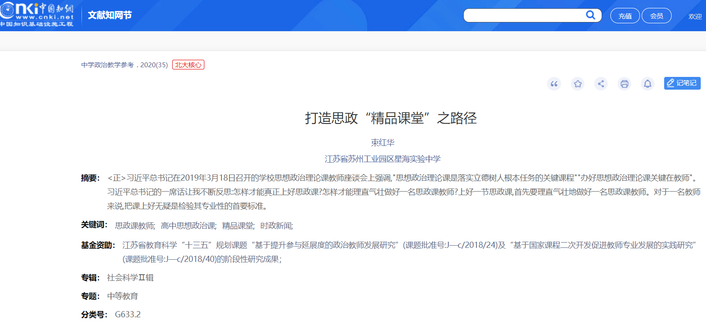
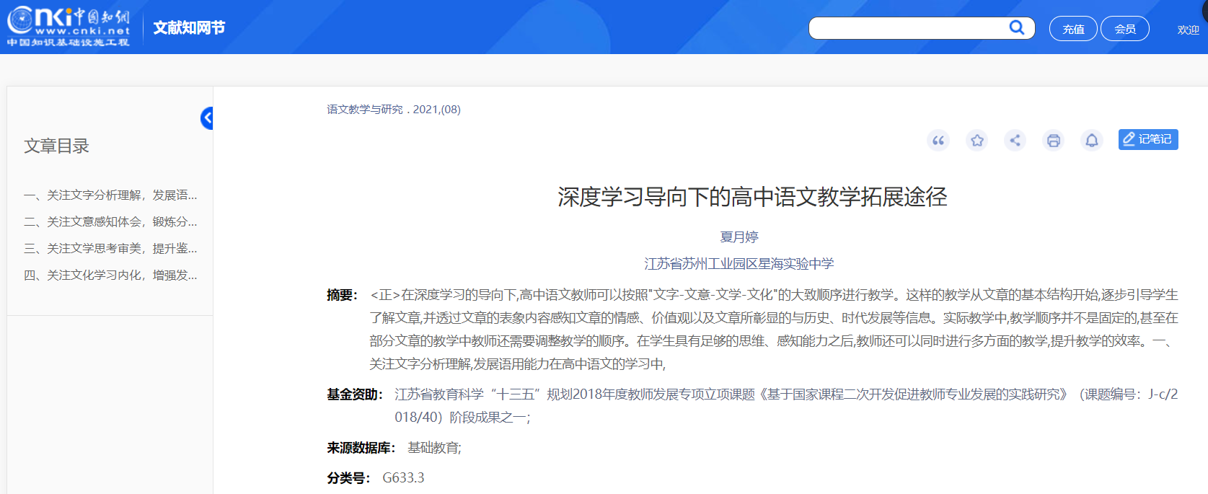
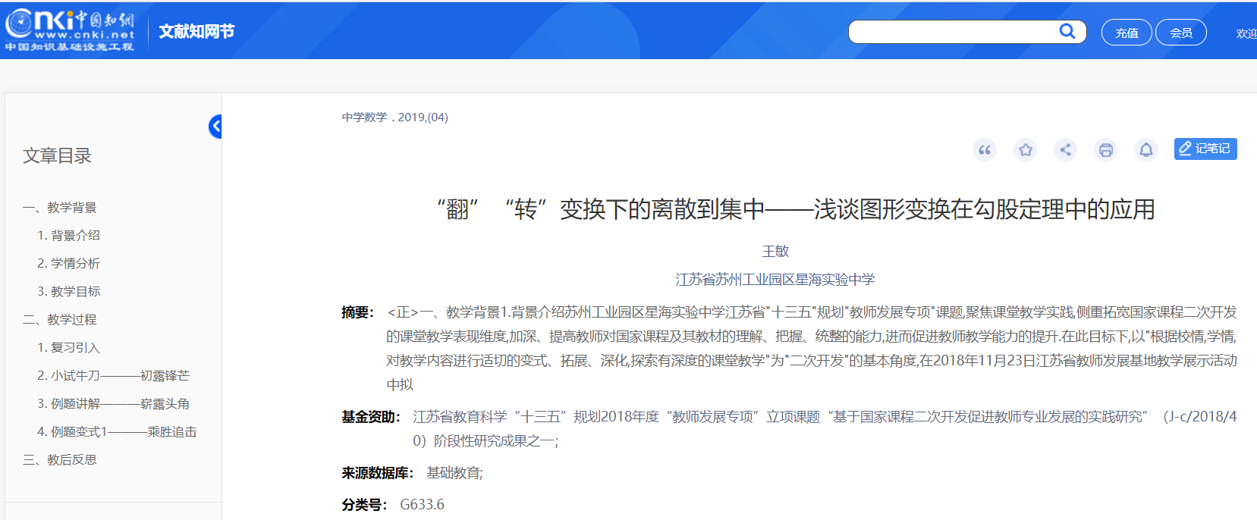
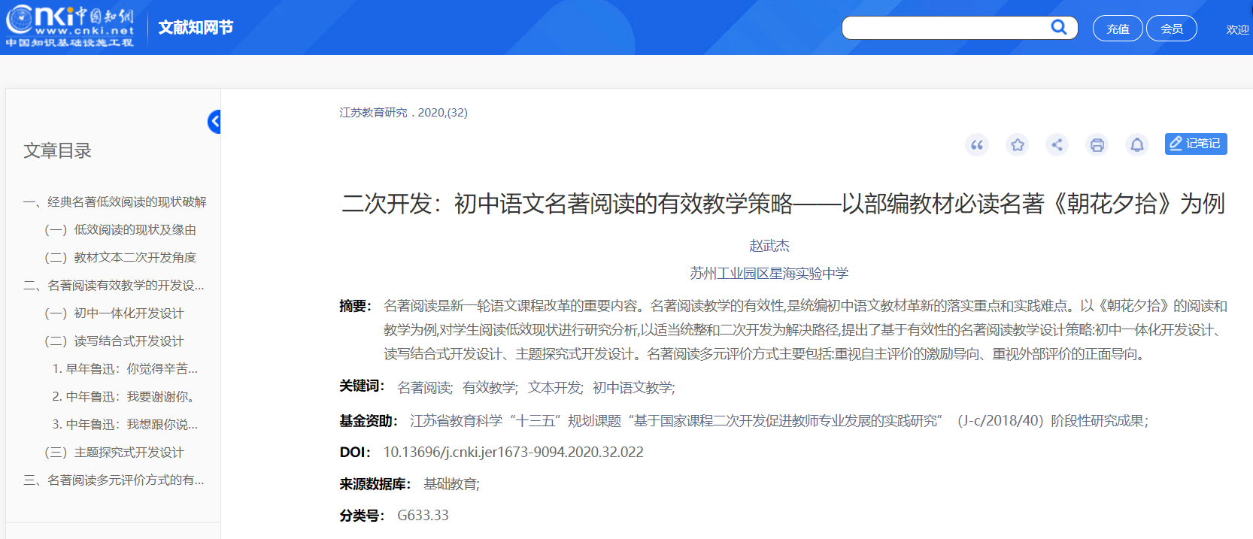
二 课题成果主要内容
（五）推出了丰富的课题研究论文与出版成果
1.教师教研论文成果丰硕
仅主课题研究2018年8月启动以来，明确标明系本课题阶段研究成果的教育教学论文13篇（核心2篇，省级11篇），这13篇专题论文2021年7月30日经查中国知网获取的检索报告得知，总下载数956次，下载被引比956次。

Slide 21
课题教研论文发表
1.赵武杰.二次开发：初中语文名著阅读的有效教学策略——以部编教材必读名著《朝花夕拾》为例.江苏教育研究，2020（32）.
2.王敏.“翻”“转”变换下的离散到集中——浅谈图形变换在勾股定理中的应用.中学数学，2019（04）；
3.崔峰.重思想方法引领 促核心素养形成——校本课程开发实践研究有感.数学教学通讯，2019（33）.
4.陈汉清.磨课,应处理好三种关系——以《中国特色社会主义进入新时代》一课为例.教学研究与评论，2019（10）.
5.束红华.打造思政“精品课堂”之路径.中学政治教学参考，2020（35）.（北大核心）

Slide 22
课题教研论文发表
6. 束红华.巧用本地资源 延展课堂维度.中学政治教学参考，2019（25）.（北大核心）
7.束红华.陶行知“教学做合一”思想在高中思政课教学中的实践运用.文理导航，2020（09）.
8.陈小军.从清末“戊戌政变”高层密电谈史证教学——例说杨锐之死是被请杀还是误杀.中学历史教学，2019（06）.
9.陈小军.适道：历史结课范例的思维建构——以《马克思主义的诞生》为例，生活教育，2019（09）.
10.夏月婷.深度学习导向下的高中语文教学拓展途径.语文教学与研究，2021（08）.
11.夏月婷.高中语文教学中如何实现传统文化的渗透.语文教学与研究，2020（16）.
12.夏月婷.高中语文整本书阅读的探索与反思.高考，2020（27）.
13.夏月婷.高中文学名著阅读中的审美教育.语文教学与研究，2020（18）

Slide 23
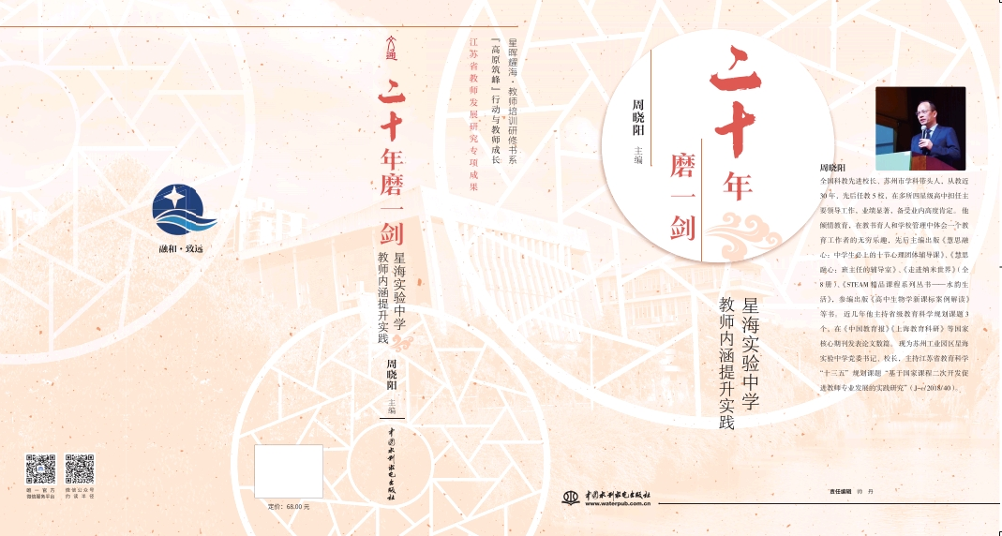
二 课题成果主要内容
（五）推出了丰富的课题研究论文与出版成果
2.出版成果教师专业发展特色鲜明
《“二十年磨一剑”：星海实验中学教师内涵提升实践》
周晓阳 主编
中国水利水电出版社

Slide 24
国家课程二次开发实践加速了教师专业发展
正高级 教师 | 苏州市 名教师 | 大市学科 带头人 | 区学科 带头人 | 区级 教学能手 | 区级 教坛新秀 | 区教科研 骨干教师
1人 | 3人 | 7人 | 8人 | 6人 | 7人 | 4人
陈小军 | 顾日新 马云秀 陈小军 | 朱红梅 苏建东 张月兰 戴大勇 王陈华 丁 震 管赋胜 | 顾莺 陆建华 桑建东 朱靖军 陈宏奎 邹振芳 王静静等 | 汤晴瑜 赵武杰 高俊涛 王 丽 朱洪波 樊 欣 | 何文娟 宗轶丽 吕少霞 张一哲 刘明香 倪善文 张 哲 | 王丽 颜丹 王敏 俞敏
(2018-2021年)

Slide 25
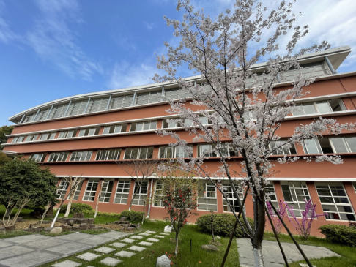
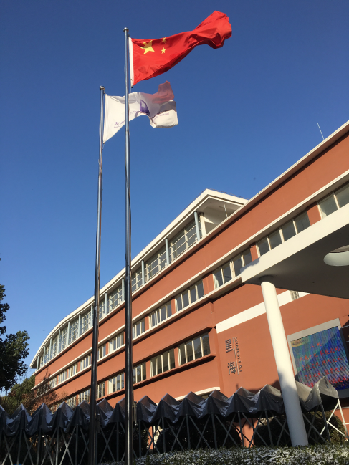
国家课程二次开发实践加速了教师专业发展
邹振芳、卢敏翔、李雪霞、童昉皓、张慧婕、张一驰等老师
在江苏省中小学教师基本功竞赛（评优课）中获得一等奖；
2019年教师参加区级以上专业竞赛获奖初高中共计115人次；
2020年教师参加区级以上专业竞赛获奖初高中共计98人次
2019、2020年度苏州市中小学教师素养大赛共计62人次获奖，
其中大市一等奖15人次。

Slide 26
汇报完毕
Notes:
从迷惑到重生最好控制在22秒左右

